Slide 1
微程序控制器
一、基本概念
二、微程序控制器的组成
三、微程序控制原理举例
四、微程序设计技术
五、硬连线控制器

Slide 2
基本思想
仿照解题的方法，根据每条指令执行的阶段性，把所需
操作控制信号以二进制编码形式编制成微指令，存放到控制
存储器里，运行时，按序依次从控存中取出微指令, 产生指
令运行所需的操作控制信号。从上述可以看出，微程序设计
技术是用软件方法来设计硬件的技术。
a． 微程序设计
用类似程序设计的方法，组织和控制机器内部信息的传送和互相的联系。
b． 微程序设计任务
设计微指令，编制微程序

Slide 3
一、 基本概念
微操作：指令执行时必须完成的基本操作。例如，PC→AR，PC+1→ PC，RAM→IR。
微命令：是组成微指令的最小单位，也就是控制微操作实现的控制信号。一般用于控制数据通路上门的打开/关闭，或者功能选择。微命令是微操作的控制信号，微操作是微命令的操作过程。
微指令：是一组微命令的集合，用于完成一个功能相对完整的操作。一般对应一个特定的数据通路。
微程序：微指令的有序集合，用于实现机器指令的功能。
组合
组合
组合
微命令
微指令
微程序
机器指令
微操作

Slide 4
微指令:
在一个CPU周期中，一组实现一定操作功能的微命令的组合。
微指令的基本格式：
……
……
P字段
下址字段
操作控制
顺序控制
图5.20 微指令的基本格式
操作控制字段用于产生微命令。
顺序控制字段用于确定下一条微指令的地址。

Slide 5
微命令
LDR’₁
LDR’₃
R₁→y
R₂→y
R₃→y
M
RD’
LDIR’
PC+1
直接地址
LDR’₂
R₁→x
R₂→x
DR→x
＋
－
LDDR’
LDAR’’
P₁
P₂
·
·
·
·
·
·
·
·
·
·
·
·
·
·
·
·
·
·
·
·
·
·
·
1
2
3
4
5
6
7
8
9
10
11
12
13
14
15
16
17
18
19
20
21
22
23
操作控制
顺序控制
图5.24 微指令基本格式
操作控制字段中的每一位表示一个微命令。
1——有微命令LDR’₁
例如：第1位=
0——无微命令LDR’₁
① 微命令:
控制部件（如CU）通过控制线向执行部件(如ALU、M、I/O等）发出的命令。
② 微操作:
执行部件接受微命令后所进行的操作。

Slide 6
①相斥性微命令
不能同时出现的微命令。
ALU
＋
C_{y}
－
例如：+，－，M。
M
Y
X
4
5
6
DR
7
8
9
②相容性微命令
R₁
R₂
R₃
可能同时出现的微命令。
1
2
3
例如：图中的4，5 。
图5.23 简单运算器数据通路图

Slide 7
举例： “十进制加法”指令
十进制加法指令
功能：实现两个BCD码十进制加法运算。
算法： 两个一位BCD码之和。
大于9时，和数必须加6修正，并产生十进制进位。
不大于9时，和数不必修正，且无十进制数的进位。

Slide 8
第一条微指令的二进制编码是
RD
0000
PC→AR→ABUS
IBUS→IR，PC+1
000 000 000 000 11111
10
0000
0000
P₁
第二条微指令的二进制编码是
1010
010 100 100 100 00000
00
1001
(R₁)＋(R₂)→R₂
1001
第三条微指令的二进制编码是
(R₂)＋(R₃)→R₂
0000
C_{y}＝1
010 001 001 100 00000
01
0000
P₂
C_{y}＝0
0001
第四条微指令的二进制编码是
(R₂)－(R₃)→R₂
0000
010 001 001 001 00000
00
0000
图5.29十进制加法微程序流程图

Slide 9
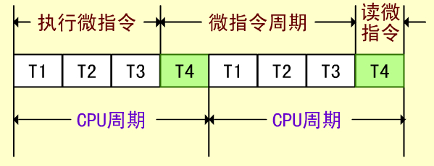
CPU周期与微指令周期
微指令周期：指从控存中取出并执行一条微指令所需要的时间，一般与一个CPU周期相当。
（指令周期、CPU周期、节拍周期的关系？）
微指令周期 = 取出微指令的时间 + 执行该条微指令的时间
CPU周期 = 执行微指令的时间+取出下一条微指令的时间

Slide 10
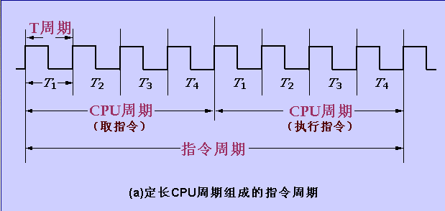
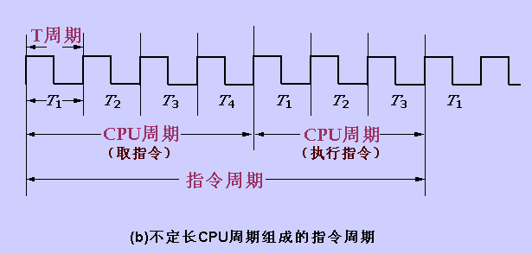
在定长CPU周期中，每个CPU周期含有相同的节拍周期数。
在不定长CPU周期中，CPU周期含有不同的节拍周期数。

Slide 11
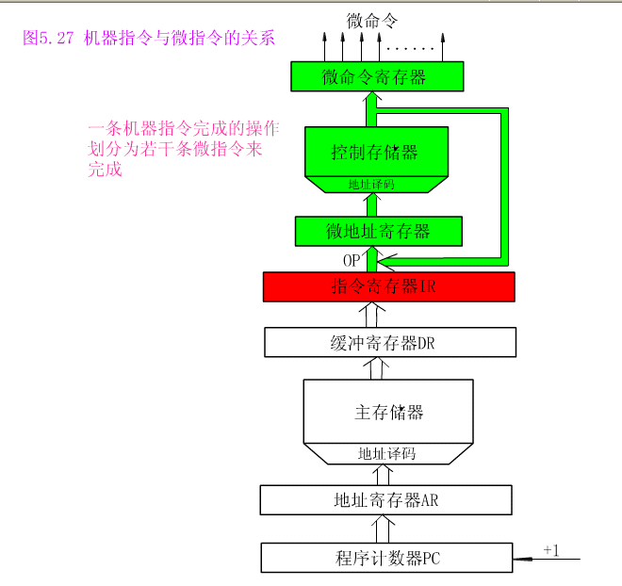

Slide 12
二、 微程序控制器组成
（1）控制存储器CM
指令寄存器
OP
状态条件
*① CM的字长就是微指令字长；
IR
…
② CM是控制器的一部分；
地址转移
逻辑
③ 要求CM高速可靠。
地址译码
微地址寄存器
控制存储器
微命令信号
……
微指令
寄存器
P字段
控制字段
（2）微指令寄存器MIR
寄存现行微指令。
（3）地址转移逻辑
图5.22 微程序控制器组成原理框图
按要求修改、形成下一条微指令的地址。
（4）微地址寄存器 μAR
寄存访问CM的微指令地址。

Slide 13
微程序控制器的构成部件
控制存储器:简称控存、CM，用于存放所有机器指令的微程序。由高速ROM构成，其中一个存储单元存放一条微指令。
微地址寄存器:存放要访问的控存中的微指令的地址，又称μAR 、CMAR。
微指令寄存器:存放从控存中读出的微指令本身，又称μIR。其控制字段用于产生微操作控制信号，其下址则送至微地址形成电路，产生下一条微指令的地址。
微地址形成电路:用于产生下一条微指令的地址。包含了指令译码器，
微地址形成电路中指令译码器的作用是将指令寄存器中的操作码OP转换成该指令的微程序入口地址。

Slide 14
三、微程序控制原理举例
（一）模型计算机系统结构
（二）模型计算机数据通路
（三）模型计算机控制信号
（四）微指令格式
（五）微程序设计举例

Slide 15
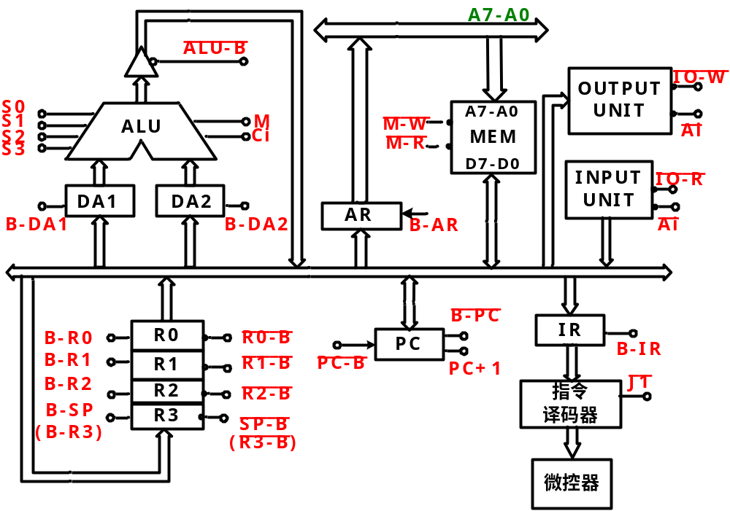
（一）模型计算机系统结构

Slide 16
（二）模型计算机数据通路
1、存储器读操作：分成两步：
  送地址到总线，并打入地址寄存器AR；
  发送存储器读信号M-R# =0，启动存储器读操作，并将读出的数据从总线上接收至目的部件（例如某通用寄存器或者暂存器DA1、DA2）。
例如：取指令操作
  PC→AR，PC+1；
  发送 M-R# =0 ，并且 RAM→IR。

Slide 17
（二）模型计算机数据通路
2、存储器写操作：分成两步：
  送地址到总线，并打入地址寄存器AR；
  送数据到总线，并发送存储器写信号M-W# =0，启动存储器写操作。
3、运算器的运算操作：分成三步：
  送第一个数据到总线，并打入ALU暂存器DA1/DA2
  送第二个数据到总线，且打入ALU暂存器DA2/DA1
  发送运算器功能选择信号S3～S0、M、Ci，控制ALU进行某种运算，并打开ALU输出三态门(ALU-B#=0)，将总线上运算结果送目的部件。

Slide 18
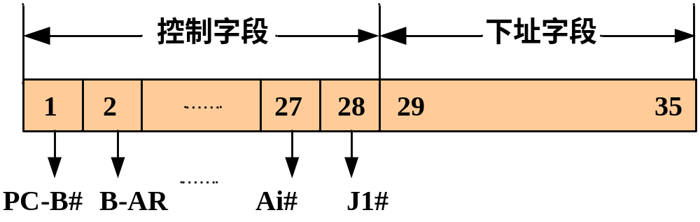
（三）微指令格式
微指令的控制字段28位，一位表示一个微命令。
微指令的下址字段指出下一条微指令的地址，该模型机的控制存储器地址是7位，表示最多有128个单元，每个单元（28+7=35位）。

Slide 19
（四）模型计算机控制信号
序号 | 控制信号 | 功能 | 序号 | 控制信号 | 功能
1 | PC-B# | 指令地址送总线 | 8 | S3 | S3- S0选择ALU16种运算之一
2 | B-AR | 总线数据打入AR | 9 | S2
3 | PC+1 | 程序计数器+1 | 10 | S1
4 | B-PC | 总线数据打入PC | 11 | S0
5 | B-IR | 总线数据打入IR | 12 | M | 选择逻辑运算(1)和算数运算(0)
6 | M-W＃ | 存储器写 | 13 | B-DA1 | 总线数据打入暂存器DA1
7 | M-R＃ | 存储器读 | 14 | B-DA2 | 总线数据打入暂存器DA2

Slide 20
（四）模型计算机控制信号
序号 | 控制信号 | 功能 | 序号 | 控制信号 | 功能
15 | ALU-B＃ | 运算器ALU内容送总线 | 22 | R1-B＃ | R1内容送总线
16 | Ci | ALU进位输入 | 23 | R2-B＃ | R2内容送总线
17 | B-R0 | 总线数据打入R0 | 24 | R3-B＃ | R3内容送总线
18 | B-R1 | 总线数据打入R1 | 25 | I/O-W＃ | 写（输出）I/O端口
19 | B-R2 | 总线数据打入R2 | 26 | I/O-W＃ | 读（输入）I/O端口
20 | B-R3 | 总线数据打入R3 | 27 | Ai＃ | 端口地址线
21 | R0-B＃ | R0内容送总线 | 28 | J1# | 指令译码器译码

Slide 21
（五）微程序设计举例
微程序设计步骤：
根据数据通路，写出每条指令的执行过程，画出微程序流程图。
写出每条微指令所发出的微操作控制信号。
按照微指令格式，编写每条微指令的代码。
对照指令的执行流程图，分配微指令的地址
将写好的微指令按分配好的微地址装入控制存储器。

Slide 22
（五）微程序设计举例
假设存放在存储器中的二条指令内容为：
地址 | 机器码 | 助记符 | 功能
04H | 0101 0000 | ADD R₀, 06H | (R₀)+06H→R₀
05H | 0000 0110（立即数）
06H | 1000 0000 | JMP 04H | 04H→PC
07H | 0000 0100（转移地址）

Slide 23
1、指令执行过程
ADD R₀, 06H
取指令：
  M1 (送存储器地址)：PC→AR, PC+1
  M2 (读存储器，指令译码)： MEM→ IR,J1#
执行指令：
  M3（取源操作数－送地址）：PC→AR, PC+1
  M4（取源操作数－读）：MEM→ DA1
  M5（取目的操作数）： R0→DA2
  M6（计算并置结果）：DA1+DA2→Rd

Slide 24
（一）模型计算机系统结构

Slide 25
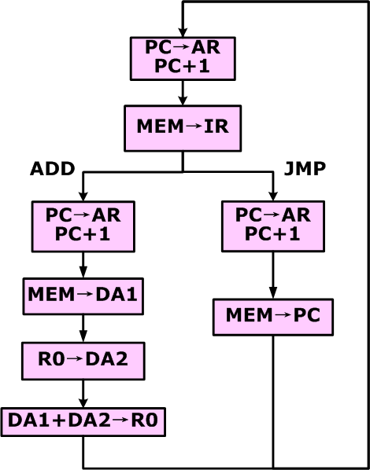
1、指令执行过程
JMP ADDR
取指令：
  M1 (送存储器地址)：PC→AR, PC+1
  M2 (读存储器,指令译码)：RAM→IR, J1#
执行指令：
  M4（取操作数－送地址）：PC→AR, PC+1
  M5（取操作数－读）：RAM→ PC

Slide 26
2、指令执行时产生的微操作序列
 | 序号 | 功能 | 发送控制信号
取指令 | （1） | PC→AR,PC+1 | PC-B#,B-AR,PC+1,
 | （2） | MEM→IR | M-R#,B-IR,J1#
ADD | （1） | PC→AR,PC+1 | PC-B#,B-AR,PC+1,
 | （2） | MEM→DA1 | M-R#,B-DA1
 | （3） | R0→DA2 | R0-B#,B-DA2
 | （4） | DA1+DA2→R0 | S3~S0,M,Ci=100101,ALU-B#,B-R0
JMP | （1） | PC→AR,PC+1 | PC-B#,B-AR,PC+1,
 | （2） | MEM→PC | M-R#,B-PC#

Slide 27
（四）模型计算机控制信号
序号 | 控制信号 | 功能 | 序号 | 控制信号 | 功能
1 | PC-B# | 指令地址送总线 | 8 | S3 | S3- S0选择ALU16种运算之一
2 | B-AR | 总线数据打入AR | 9 | S2
3 | PC+1 | 程序计数器+1 | 10 | S1
4 | B-PC | 总线数据打入PC | 11 | S0
5 | B-IR | 总线数据打入IR | 12 | M | 选择逻辑运算(1)和算数运算(0)
6 | M-W＃ | 存储器写 | 13 | B-DA1 | 总线数据打入暂存器DA1
7 | M-R＃ | 存储器读 | 14 | B-DA2 | 总线数据打入暂存器DA2

Slide 28
（四）模型计算机控制信号
序号 | 控制信号 | 功能 | 序号 | 控制信号 | 功能
15 | ALU-B＃ | 运算器ALU内容送总线 | 22 | R1-B＃ | R1内容送总线
16 | Ci | ALU进位输入 | 23 | R2-B＃ | R2内容送总线
17 | B-R0 | 总线数据打入R0 | 24 | R3-B＃ | R3内容送总线
18 | B-R1 | 总线数据打入R1 | 25 | I/O-W＃ | 写（输出）I/O端口
19 | B-R2 | 总线数据打入R2 | 26 | I/O-W＃ | 读（输入）I/O端口
20 | B-R3 | 总线数据打入R3 | 27 | Ai＃ | 端口地址线
21 | R0-B＃ | R0内容送总线 | 28 | J1# | 指令译码器译码

Slide 29
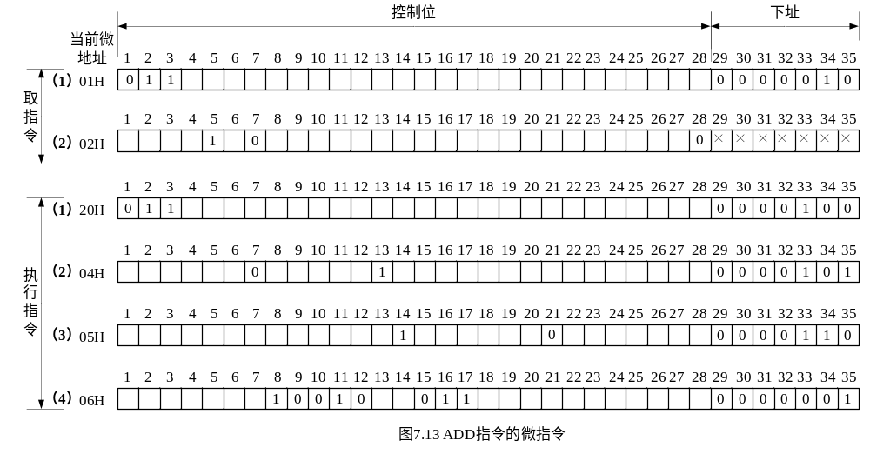
3、指令的微程序代码：ADD

Slide 30
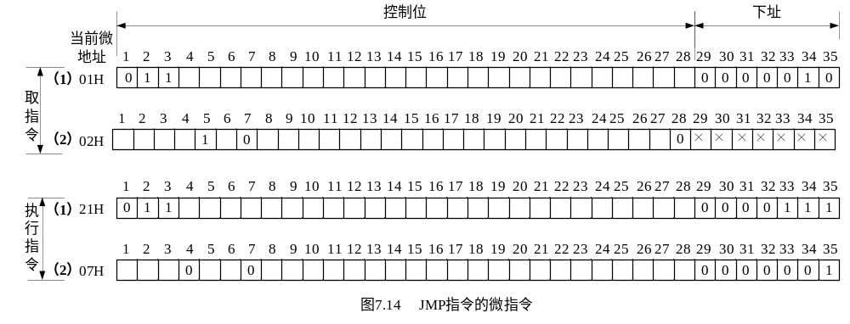
3、指令的微程序代码：JMP

Slide 31
4、为微指令分配微地址
01H
02H
20H
21H
04H
07H
05H
06H

Slide 32
四、微程序设计技术
（一）控制字段的编码方法
（二）下址字段的设计方法
（三）微指令格式的类型
（四）控制存储器和动态微程序设计
（五）毫微程序设计

Slide 33
四、微程序设计技术
采用微程序设计的目的：
  缩短微指令字长；
  减少控制存储器的容量；
  微程序的执行速度；
  易于微指令的修改；
  增加微程序设计的灵活性。
微指令由两部分构成：
  控制字段：指出微指令的功能，表示要发送的微命令
  下址字段：用于指出下一条微指令的地址。

Slide 34
（一）控制字段的编码方法
1、直接控制法：微指令的控制字段中，每一位代表一个微命令（控制信号），在设计微指令时，如果要发出某个微命令则将控制字段中对应位置有效信号，即打开对应控制门。
  优点：无需译码，执行速度快；微程序较短。
  缺点：微指令字长很长，占用控存容量大。
LDR’₁
LDR’₃
R₁→y
R₂→y
R₃→y
M
RD’
LDIR’
PC+1
直接地址
LDR’₂
R₁→x
R₂→x
DR→x
＋
－
LDDR’
LDAR’’
P₁
P₂
·
·
·
·
·
·
·
·
·
·
·
·
·
·
·
·
·
·
·
·
·
·
·
1
2
3
4
5
6
7
8
9
10
11
12
13
14
15
16
17
18
19
20
21
22
23
操作控制
顺序控制

Slide 35
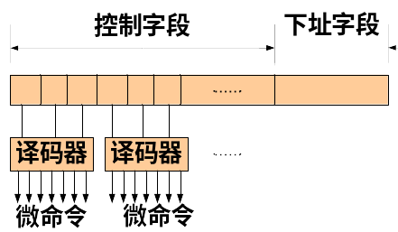
（一）控制字段的编码方法
2、字段编译法 ：将控制字段分成若干段，每段通过编码/译码对应到各个控制信号。
优点：并行操作能力较强，字长较短
分段原则是：相斥性微命令分在同一字段内，相容性微命令分在不同字段内。前者可以提高信息位的利用率，缩短微指令字长；后者有利于实现并行操作，加快指令的执行速度。
相斥性微命令：指在同一个微周期中不可能同时出现的微命令。
相容性微命令：指在同一个微周期中可以同时出现的微命令

Slide 36
（二）下址字段的设计方法
微指令中下址字段的结构和后继微指令地址的形成方法有关，又称为微程序流的控制。
微指令地址获得方法有三种：
1、微程序入口地址的产生
根据机器指令操作码产生该指令对应的微程序入口地址（通过指令译码散转）；
2、后继微指令地址的产生
由下址字段指出下一微指令地址，或μPC顺序＋1；
3、微程序分支
根据上一条微指令执行结果来判断微指令转移还是顺序执行微指令，即实现微程序分支。

Slide 37
1、微程序入口地址的产生
根据机器指令的操作码转移到其对应的微程序入口地址，通常称为操作码映射。
这是一种多分支情况，也就是指令译码，通常采用以下两种方法来实现这种转移。
  映射ROM：简称MAPROM，该ROM中存放的是指令的微程序入口地址。以指令的操作码为地址，访问该MAPROM单元，读出的内容即是该指令的微程序入口地址。
  逻辑电路：以指令的操作码作为输入变量，通过组合逻辑电路，产生的输出变量即为指令的微程序入口地址。

Slide 38
2、后继微指令地址的产生
每条微指令执行完毕，都必须根据要求产生后继微指令地址。方法有两种：
（1）计数器方式：在微程序控制器单元中设置一个微程序计数器μPC，用于保存后继微指令地址。
  在顺序执行微指令时，后继微指令地址由现行微地址1（即μPC ＋1）来产生。
  遇到转移时，由微指令给出转移地址，使微程序按新的微地址顺序执行。
  微指令格式：
控制字段 | BAF | BCF

Slide 39
（1）计数器方式
优点是微指令字较短，便于编写微程序，后继微地址产生机构比较简单；
缺点是执行速度低，微程序在控制存储器中的物理分配不方便，需合理安排、调整
BAF：转移地址字段，用于给出微指令转移的部分微地址。BAF一般位数少，将它送到μPC的若干低位或高位形成后继微地址。
BCF：转移控制字段，用来确定后继微地址是顺序执行还是条件转移。
  当条件成立时，微程序转移，将BAF送μPC；否则顺序执行下一条微指令（μPC＋1）。
  转移控制字段BCF应当能够定义各种后继微地址来源。
  假设，在微程序中有顺序执行、无条件转移、条件转移、测试循环、转微子程序和微子程序返回6种情况，再加上指令散转至相应的微程序入口地址，则转移控制字段BCF用3位编码上述7种情况。

Slide 40
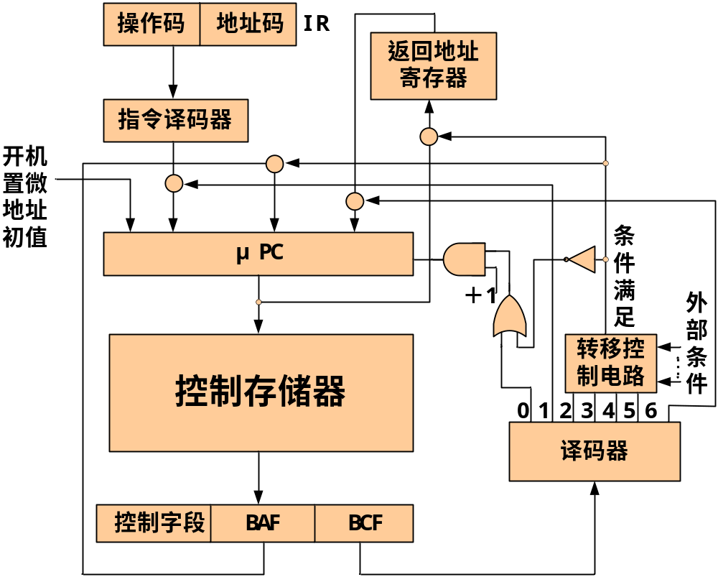

Slide 41
（2）判定方式（下址字段法）
微指令格式：
优点是可以实现快速多路分支，以提高微程序的执行速度，微程序在控制存储器的物理分配方便，微程序设计灵活；
缺点是微指令字长，形成后继微地址的结构比较复杂
控制字段 | 判别测试字段 | 下址字段
微指令格式中必须设置一个下址字段，用来指明下一条要执行的微指令地址，所以也称为下址字段法。
当微程序不产生分支时，后继微指令地址直接由微指令的下址字段给出；
当微程序出现分支时，按判别测试字段和状态条件通过逻辑电路来形成后继微地址。
由于每一条微指令至少都是一条无条件转移微指令，因此不必设置专门的转移微指令。
若“状态条件”有n位标志，可实现微程序2的n次方路转移，涉及微地址寄存器的n位 。

Slide 42
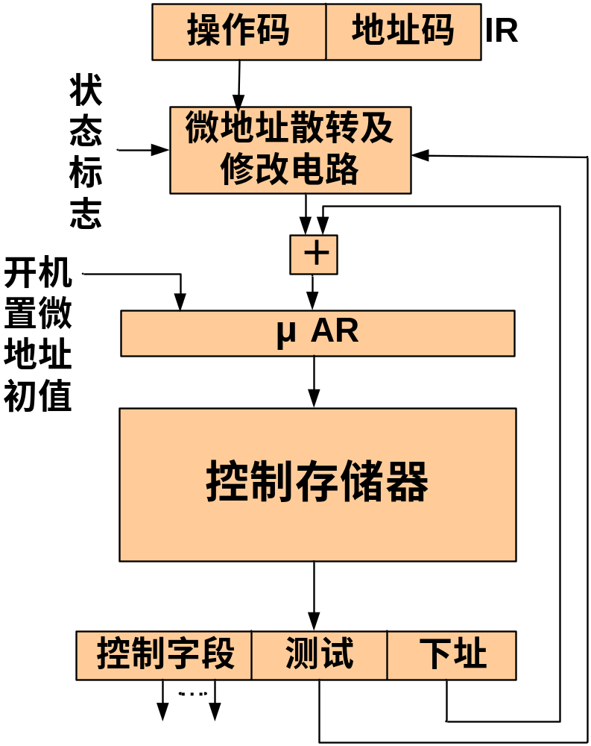

Slide 43
3、微程序分支
【例】 设微地址寄存器有8位（μA₇～μA₀），“取指”微指令的微地址为0000 0000，修改微地址时可通过触发器的强置端S将其置1。现有三种情况: (1) 执行“取指”微指令后，微程序按IR的OP字段（IR₅～IR₂）进行16路分支; (2) 执行条件转移指令的微程序时，按进位标志C的状态进行2路分支; (3) 执行控制台指令的微程序时，按IR₀，IR₁的状态进行4路分支。可修改的微地址是μA₇～μA₂，请按多路转移方法设计微地址转移逻辑
解： 三个判别测试: P1 P2 P3
① 用P₁ 和IR₅～IR₂修改μA₅～μA₂
② 用P₂ 和C修改μA₂
③用P₃和IR₁修改μA₇，用P₃和IR₀修改μA₆。
∴转移的逻辑式为：
μA₇＝P₃·IR₁·T₄ μA₆＝P₃·IR₀·T₄
μA₅＝P₁·IR₅·T₄ μA₄＝P₁·IR₄·T₄
μA₃＝P₁·IR₃·T₄ μA₂＝P₁·IR₂·T₄＋P₂·C·T₄

Slide 44
（三）微指令格式的类型
不同的计算机有不同的微指令格式，但一般分为水平型微指令和垂直型微指令两种类型。
（1）水平型微指令
  微指令字采用长格式，也就是控制字段采用直接控制法和字段直接编码法，使一条微指令能控制数据通路中多个功能部件并行操作。
  水平型微指令的优点是：一条微指令可同时发送多个微命令，微指令执行效率高，速度快，较灵活，并行操作能力强；水平型微指令构成的微程序较短。它的主要缺点是：微指令字长较长，明显地增加了控制存储器的横向容量。

Slide 45

（三）微指令格式的类型
（2）垂直型微指令
  控制字段采用完全编码的方法，将一套微命令代码化构成微指令。就像计算机机器指令一样，它由微操作码、源地址和目标地址以及其他附带信息构成
  垂直型微指令和机器指令一样分成多种类型的微指令，所有微指令构成一个微指令系统。
  主要特点：微指令字采用短格式，每条微指令只能控制一二个微操作，并行控制能力差。但由于微指令和机器指令格式相类似，对于用户来说，垂直型微指令比较直观，容易掌握和便于使用。微指令字短，减少了横向控制存储器的容量；但微程序长，影响了执行的速度。

Slide 46
（四）控制存储器和动态微程序设计
控制存储器：一般由ROM构成，因为指令系统一般是固定的，微程序是解释执行指令的，因此微程序一般也是固定的，所以使用只读存储器来存放微程序。
动态微程序设计：在一台微程序控制的计算机中，假如能根据用户的要求改变微程序，那么这台机器就具有动态微程序设计功能。
  具有动态微程序设计功能的控制器的CM必须是可改写的存储器，如RAM或者E²PROM。
  动态微程序设计可以通过修改微程序来实现不同的指令系统，或者实现指令系统的扩充或调整。
  动态微程序设计的目的是使计算机能更灵活、更有效地适应于各种不同的应用场合。

Slide 47
（五）毫微程序设计
将垂直型微指令设计和水平型微指令设计结合起来，采用两级微程序来实现指令系统：
  第一级为垂直微程序：用来解释机器指令，称为微程序并存放在称为微程序存储器的控存（一级控存）中。
  第二级为水平微程序，用来解释垂直微指令，并产生相应微命令，实现数据通路的控制。由于它是解释微程序的微程序，所以称为毫微程序，存放在称为毫微程序存储器的控存（二级控存）中。
  毫微程序设计使得微程序流的控制和微命令发出完全分离，微程序流控制由微程序级实现（垂直型微指令），而微命令则由毫微程序产生（水平型微指令）。

Slide 48
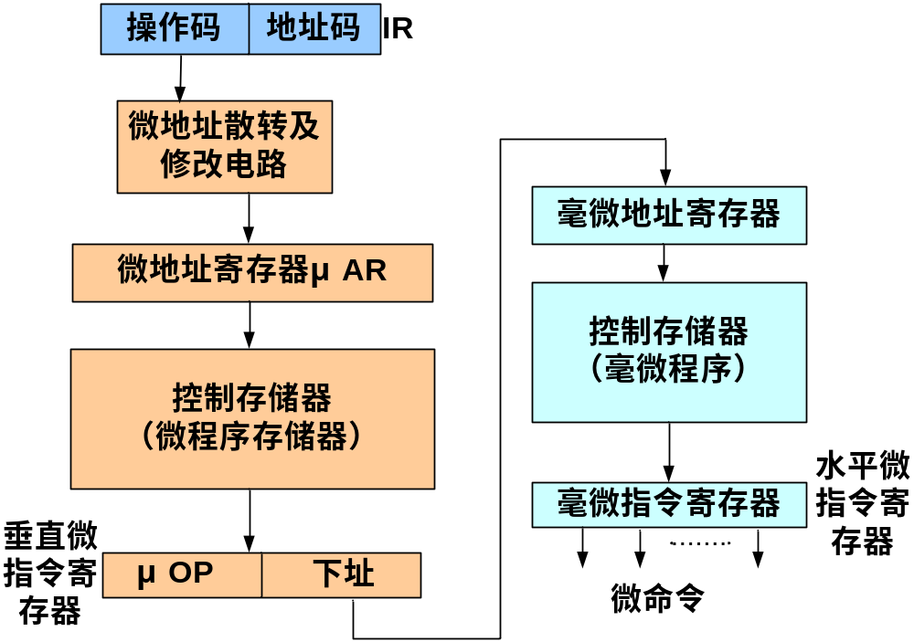
毫微程序控制器结构
返回

Slide 49
五、硬连线控制器
5.5.1 实现方法
通过逻辑电路直接连线而产生的，又称为组合逻辑控制器
5.5.2 设计目标
使用最少元件（复杂的树形网络）
速度最高
5.5.3. 逻辑思想
微操作控制信号的产生
在微程序控制器中，微操作控制信号由微指令产生，并且可以重复使用。
在硬联线控制器中，某一微操作控制信号由布尔代数表达式描述的输出函数产生。

Slide 50
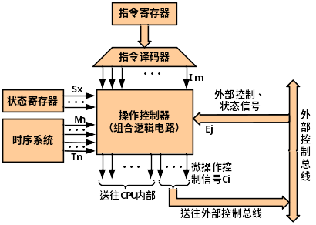
硬连线控制器的结构

Slide 51
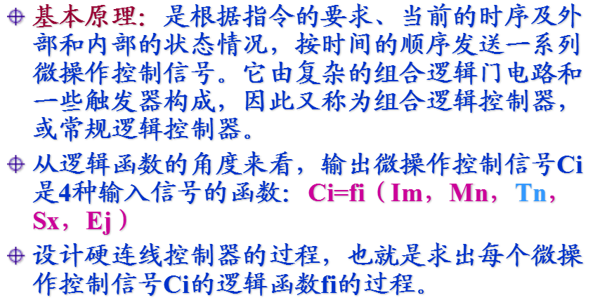
硬连线控制器的结构

Slide 52

硬连线控制器的结构
1、指令信息Im用于指出当前是哪一条指令的指令周期。
2、机器周期信号Mn和时钟周期信号Tn指出当前处于哪一个机器周期和哪一个节拍。
3、状态信号Sx指出运算器的结果状态及机器内部的其他状态，以决定某些操作信号是否发送。
4、外部控制、状态信号Ej指出和传递CPU外部各部件的状态和控制信号
5、微操作控制信号Ci：一部分送到CPU外部构成系统总线的控制总线；另一部分则送到CPU内部供使用。

Slide 53
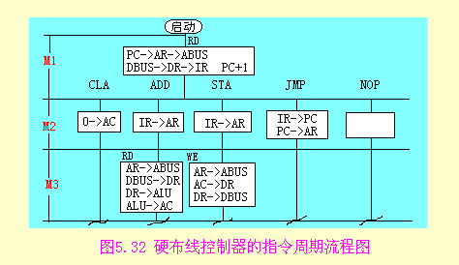
硬连线控制器的设计方法
硬连线控制器的设计步骤：
  1、确定指令系统，包括指令系统中每条指令的格式、功能和寻址方式。
  2、围绕着指令系统的实现，确定CPU的内部结构，包括运算器的功能和组成，控制器的组成及它们的连接方式和数据通路，同时也确定时序系统的构成。
  3、分析每条指令的执行过程，按机器周期顺序，画出指令操作流程图。

Slide 54
二、硬连线控制器的设计方法
硬连线控制器的设计步骤：
  4、编排指令操作时间表，即把指令操作流程图中的微操作落实到不同的CPU周期和节拍中，写出所必需发送的微操作控制信号序列。
  5、综合每个微操作控制信号的逻辑函数，化简和优化，用逻辑电路实现。
为了防止遗漏，设计时可按信号出现在指令流程图中的先后次序书写，然后进行归纳和简化。每一条指令的微操作序列都必须分配到各个机器周期的各个时序节拍信号上。要求尽量多地安排公共操作，避免出现互斥。要特别注意控制信号是电位有效还是脉冲有效，如果是脉冲有效，必须加入节拍脉冲信号进行 “与”操作。
根据微操作时间表，将执行某一微操作的所有条件（哪条指令、哪个机器周期、哪个节拍和脉冲）都考虑在内，加以分类组合，列出各微操作产生的逻辑表达式，并加以化简。

Slide 55
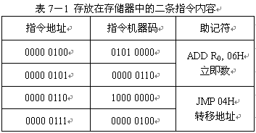
硬布线控制器设计举例
例如：设计实现ADD和JMP指令 的硬布线控制器。
ADD 和JMP指令均为二字节指令。
ADD指令的第一个字是操作码和寄存器地址，第二个字是立即数。
JMP指令第一个字是操作码，第二个字是转移的直接地址。

Slide 56
1、首先列出ADD和JMP指令的执行过程
ADD指令：
  M0： PC→AR，PC+1→PC；（取指令地址）
  M1： RAM→IR, J1#；（取指令并译码）
  ADD·M2： PC→AR，PC+1→PC；（取指令第二字地址）
  ADD·M3： RAM→ALU；（取数据）
  ADD·M4： Ri→ALU；（送寄存器数据）
  ADD·M5： ALU（+）→Ri ；（计算并存结果）

Slide 57
1、首先列出ADD和JMP指令的执行过程
JMP指令：
  M0： PC→AR，PC+1→PC；（取指令地址）
  M1： RAM→IR,J1#；（取指令并译码）
  JMP·M2： PC→AR，PC+1→PC；（取指令第二字地址）
  JMP·M3： RAM→ALU；（取转移地址）
  JMP·M4： ALU→PC；（执行转移）

Slide 58
2、写出每个机器周期必需发送的微操作控制信号序列
取指令公操作：
  M0： PC→IB，IB→AR，PC+1；
  M1： MEMR#（内存读），IB→IR,J1#；
ADD指令：
  ADD·M2： PC→IB，IB→AR，PC+1；
  ADD·M3： MEMR#，IB→ALU；
  ADD·M4： Ri→IB，IB→ALU；
  ADD·M5： ALU（F=A+B），IB→Ri ；
JMP指令：
  JMP·M2： PC→IB，IB→AR，PC+1；
  JMP·M3： MEMR#，IB→ALU；
  JMP·M4： ALU（F=A），IB→PC ；

Slide 59
3、综合所有的微操作控制信号，优化和实现
即对于某一个微操作控制信号，将上述列表中，凡是在冒号“：”右边出现该信号的机器周期，把其左边的条件（与项）作为一个或项，全部进行或运算，即得到该微操作控制信号的逻辑函数。
  PC→IB= （M0+ ADD·M2+ JMP·M2+……）
  IB→AR= （M0+ ADD·M2+ JMP·M2+……）
  PC+1 = （M0+ ADD·M2+ JMP·M2+……）
  MEMR=（M1+ADD·M3+JMP·M3+……）
  IB→IR = （M1+……）
  IB→ALU= ADD·M3+ ADD·M4+ JMP·M3+……
  Ri→IB = ADD·M4+ ……
  RAM→ALU = ADD·M3 +JMP·M3+……
  ALU（+）→Ri =ADD·M5+……
  ALU→PC = JMP·M4+……
  ALU（F=A+B）= ADD·M5+……
  IB→Ri = ADD·M5+……
  ALU（F=A）= JMP·M4+……
  IB→PC = JMP·M4+……
  ……
注意：若某个微操作控制信号必须在某个机器周期内的Tn时刻有效，则该信号表达式还要“与”Tn时钟周期信号
对逻辑函数优化，使得逻辑电路最简，用硬件电路实现

Slide 60
硬布线控制器与微程序控制器的比较
比较内容 | 微程序控制器 | 硬布线控制器
工作原理 | 微操作控制信号事先以微程序的形式存放在控存中，执行指令时读出即可 | 微操作控制信号由组合逻辑电路根据当前的指令码、状态和时序，即时产生
执行速度 | 慢 | 快
规整性 | 较规整 | 繁琐、不规整
应用场合 | CISC CPU | RISC CPU
易扩充性 | 易扩充修改 | 困难

Slide 61
The End !

